Slide 1
সবাইকে ফুলের শুভেচ্ছা

Slide 2
শিক্ষক পরিচিতি
মোঃ কামরুল ইসলাম
সহকারী শিক্ষক
নোয়াখালী জিলা স্কুল
০১৮১২৪৩২১১৬
tkamrulislam130@gmail.com

Slide 3
২০/০৫/২০২০
শ্রেণি ৭ম
ইসলাম ও নৈতিক শিক্ষা
১ম অধ্যায়
সময় ৪৫ মিনিট

Slide 4
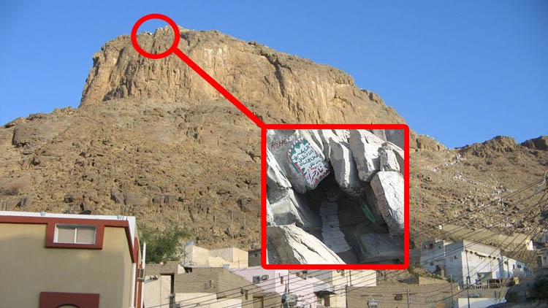
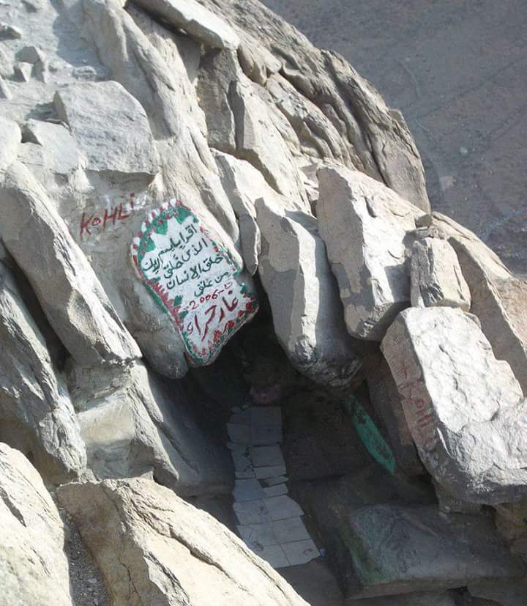
ছবিগুলোর দিকে লক্ষ্য কর

Slide 5
পাঠ ঘোষনা
ওহি
প্রথম অধ্যায়
পাঠ ৮
পৃষ্ঠা ১৭

Slide 6
শিখন ফল
,©ওহি শব্দের অর্থ বলতে পারবে
©ওহি কাকে বলে বলতে পারবে
©ওহির গুরুত্ত ব্যাখ্যা করতে পারবে

Slide 7
ওহি শব্দের অর্থ হলো -
ওহি আরবী শব্দ এর অর্থ ইশারা,ইঙ্গিত ও গোপন করা
ইত্যাদি

Slide 8
ইসলামি পরিভাষায় মহান আল্লাহর পক্ষ থেকে নবী রাসুলগনের নিকট প্রেরিত সংবাদ বা বাণীকে ওহি বলে।যেমন আল্লাহ তায়ালা আমাদের পৃয় নবী রাসুল সাঃ এর নিকট আল কুরান পাঠিয়েছেন।সুতরাং আল কুরান হলো ওহি।

Slide 9
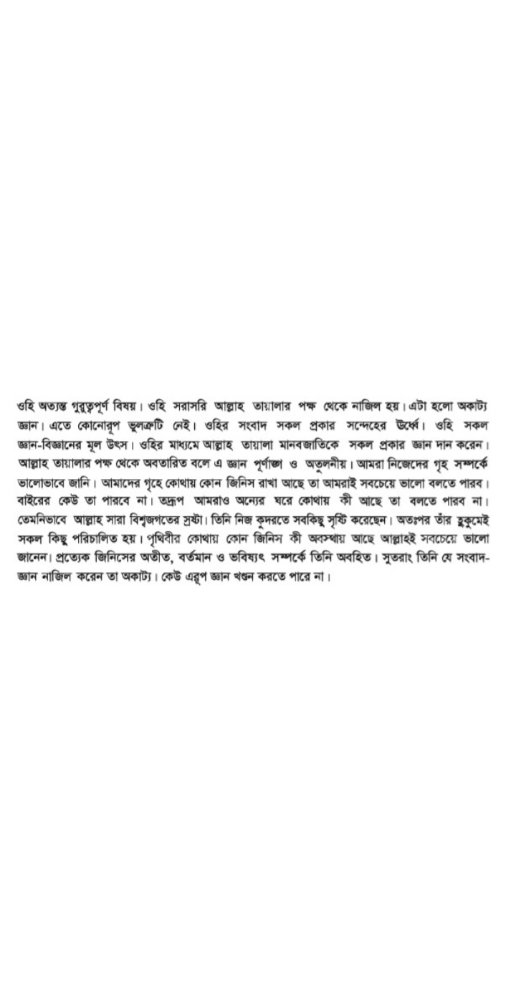

Slide 10
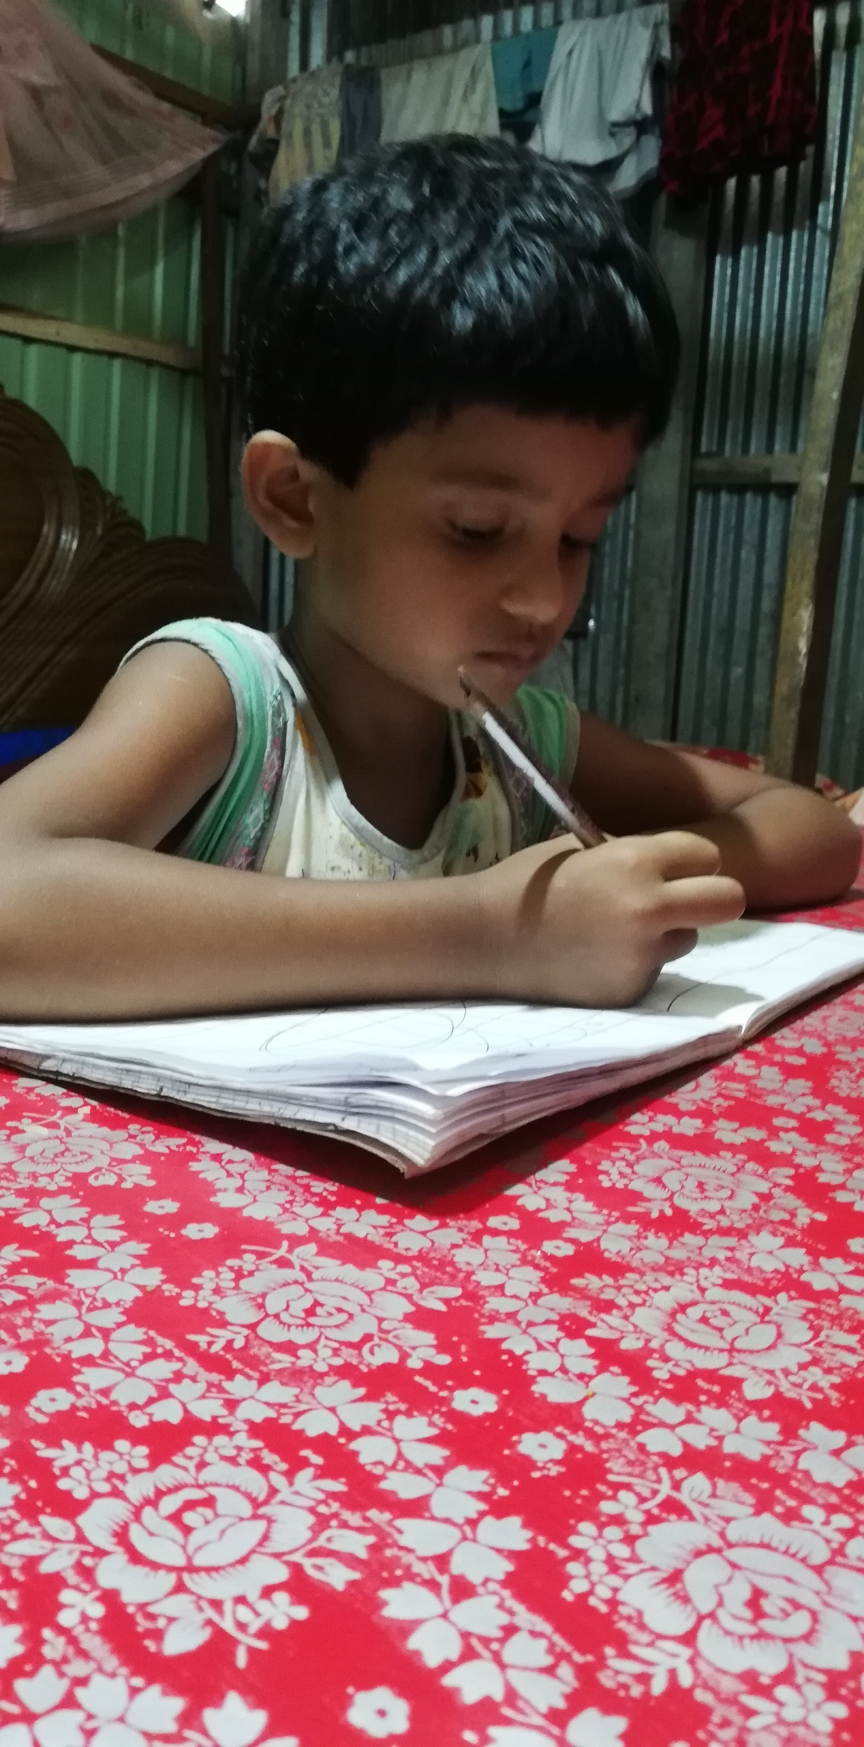
একক কাজ
ওহি কোন ধরনের শব্দ? ও এর অর্থ বল।

Slide 11
জোড়া কাজ
ওহী কাকে বলে? বর্ণনা কর।

Slide 12
দলী কাজ
ওহীর গুরুত্ত ১০ টি বাক্যে লিখ

Slide 13
মুল্যায়ন
©ওহী শব্দের ওর্থ কী?
©ওহি কাকে বলে?
©ওহি কোন ভাষার শব্দ?
©ওহির গুরুত্ত ৫টি বাক্যে বল।

Slide 14
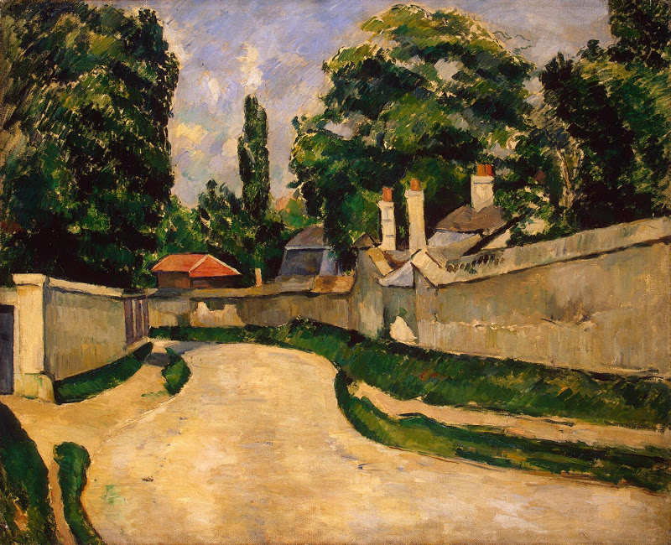
বাড়ির কাজ
ওহীর গুরুত্ত শিখে ও লিখে আনবে।

